Slide 1





鸿蒙LiteOS任务管理
10/4/2023

Slide 2

01
任务控制块
分享内容
Contents
02
任务管理
03
任务状态切换

Slide 3
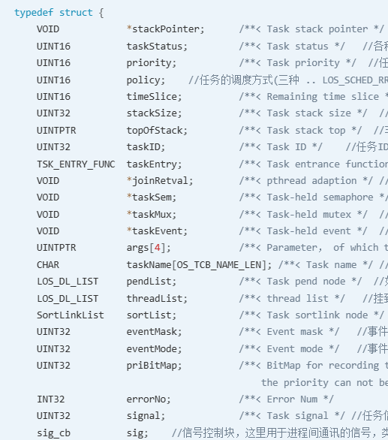
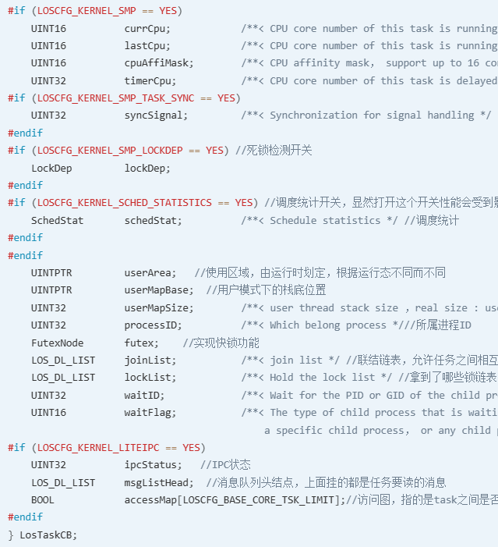
1 任务控制块

Slide 4
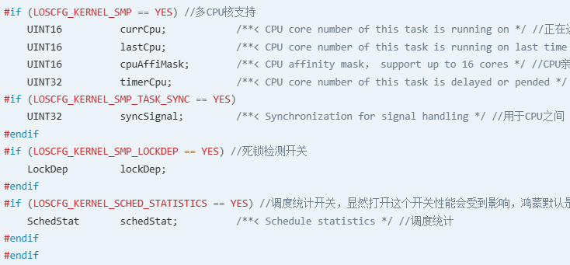
1 多核CPU相关块
鸿蒙内核支持多CPU，多CPU的好处是，效率高。任务又叫线程，或叫作业。CPU就是做作业的，多个CPU就是有多个能做作业的，一个作业能一鼓作气做完吗？
答案是:往往不行，因为现实不允许，作业可以有N多，而CPU数量非常有限，所以经常做着A作业被老板打断让去做B作业。这老板就是调度算法。A作业被打断回来接着做的还会是原来那个CPU吗？
答案是:不一定。 变量cpuAffiMask叫CPU亲和力，它的作用是可以指定A的作业始终是同一个CPU来完成，也可以随便，交给调度算法，分到谁就谁来，这方面可以不挑。

Slide 5
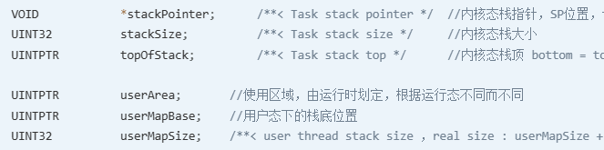
1 栈空间
进程分内核态进程和用户态进程，这个区别表现在线程(任务)层面上就是：
内核态进程下创建的任务只有内核态的栈空间，OsTaskStackAlloc负责内核态栈空间的分配。OsTaskStackInit负责对内核态栈的初始化。
用户态进程下创建的任务除了有内核态的栈空间外，还有用户态栈空间。OsUserTaskStackInit负责对其初始化。其调用链如下：SysExecve-> LOS_DoExecveFile->OsExec->OsExecStart->OsUserTaskStackInit

Slide 6
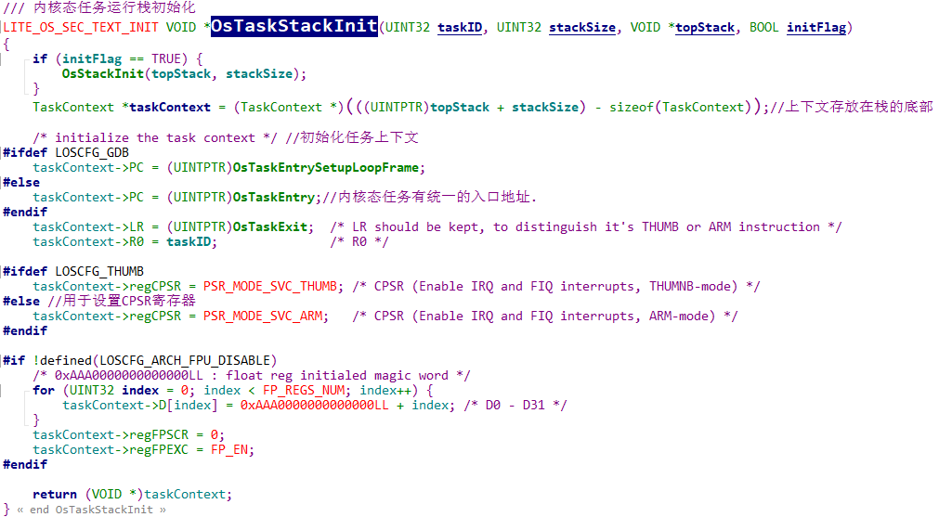
1 初始化内核栈
初始化任务的内核栈，将PC设置为
OsTaskEntry的地址，后面我们将
研究该函数。
初始化了任务上下文(TaskContext)，并将任务上下文放在了栈底，初始化任务上下文目的是为了在运行阶段先初始化R0~R15，CPSR寄存器的值。 保存上下文和恢复上下文都是针对寄存器值而言的。这个工作是在内核态的栈中完成的，也就是说一个任务的上下文就是保存在任务的内核态栈中。
OsTaskStackInit的返回值将赋给stackPointer，即寄存器SP

Slide 7
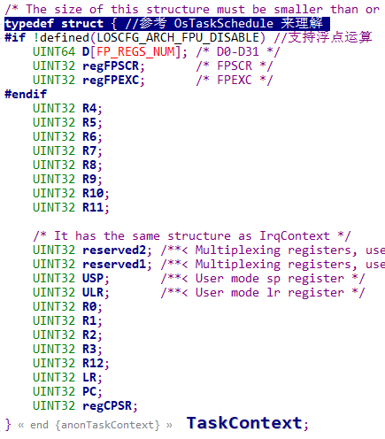
1 初始化内核栈——任务栈TaskContext
鸿蒙LiteOS是基于任务进行调度的，因此调度的本质就是CPU执行一个新task，老task在什么地方被中断谁也不清楚，是随机的。那如何保证老任务被再次调度选中时还能从上次被中断的地方继续玩下去呢？
答案是：任务上下文，CPU内有一堆的寄存器，CPU运行本质的就是这些寄存器的值不断的变化，只要切换时把这些值保存起来，再还原回去就能保证task的连续执行，让用户毫无感知。鸿蒙内核给一个任务执行的时间是 20ms ，也就是说有多任务竞争的情况下，一秒钟内最多要来回切换50次。

Slide 8
1 初始化内核栈——任务栈TaskContext
基本都是CPU寄存器的恢复现场值， 具体各寄存器有什么作用大家可以去详查。这里说其中的三个寄存器 SP， LR， PC
LR（Link Register）：用途有二，一是保存子程序返回地址，当调用BL、BX、BLX等跳转指令时会自动保存返回地址到LR；二是保存异常发生的异常返回地址。
PC（Program Counter）：为程序计数器，用于保存程序的执行地址，当突然发生中断的时候，保存的是PC的地址。
SP（Stack Pointer）：每一种异常模式都有其自己独立的r13，它通常指向异常模式所专用的堆栈，当ARM进入异常模式的时候，程序就可以把一般通用寄存器压入堆栈，返回时再出栈，保证了各种模式下程序的状态的完整性。

Slide 9
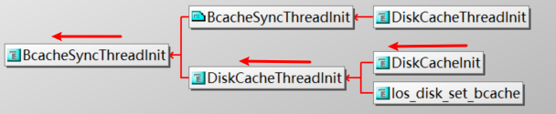
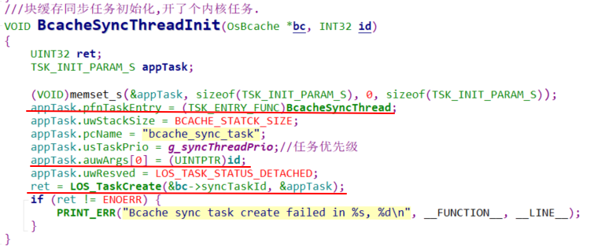
1 初始化内核栈

Slide 10
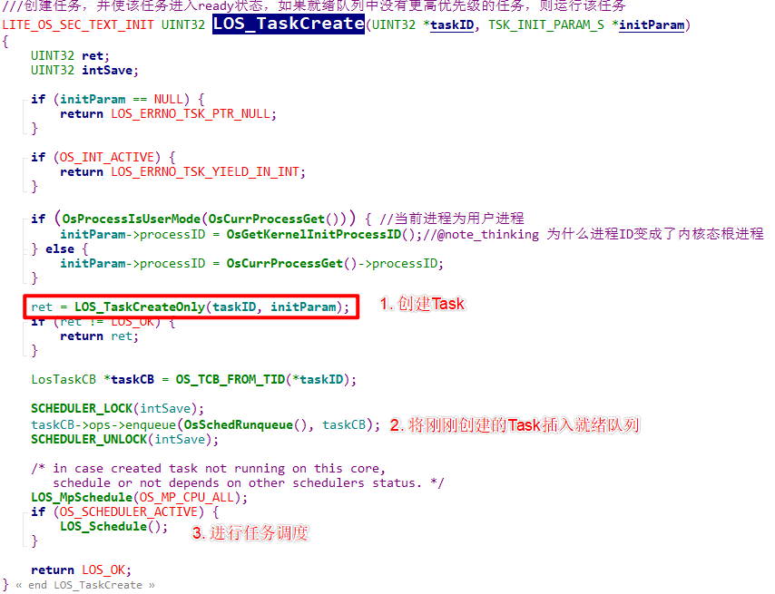
1 初始化内核栈

Slide 11
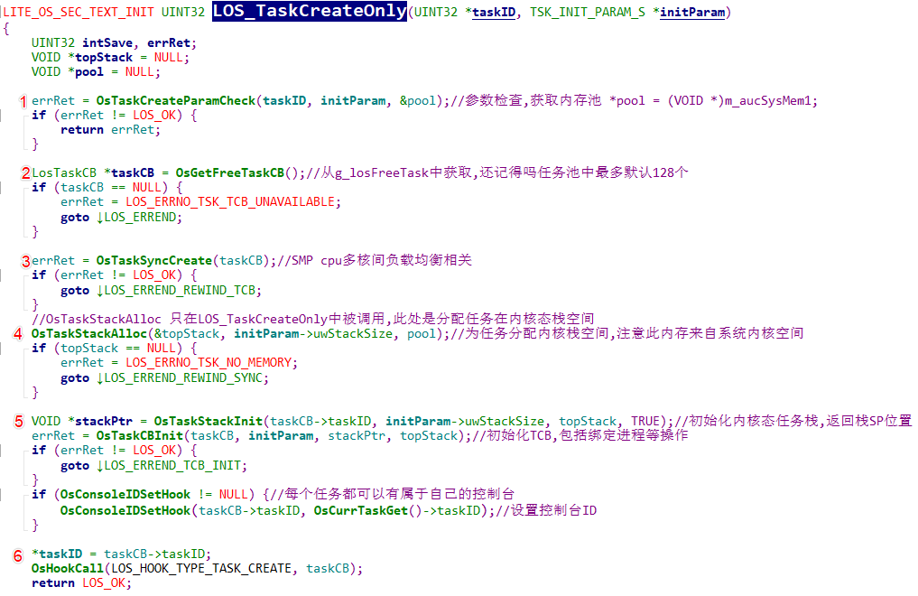
1 初始化内核栈

Slide 12
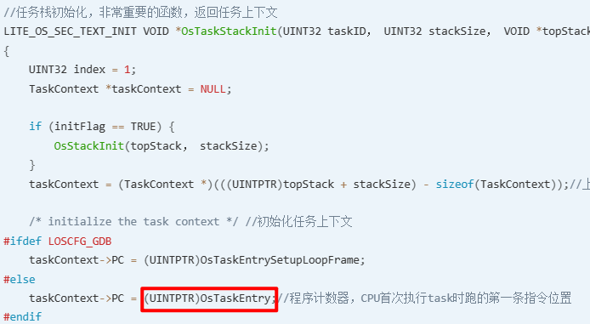
1 初始化内核栈
LOS_TaskCreate->LOS_TaskCreateOnly->OsTaskStackInit

Slide 13
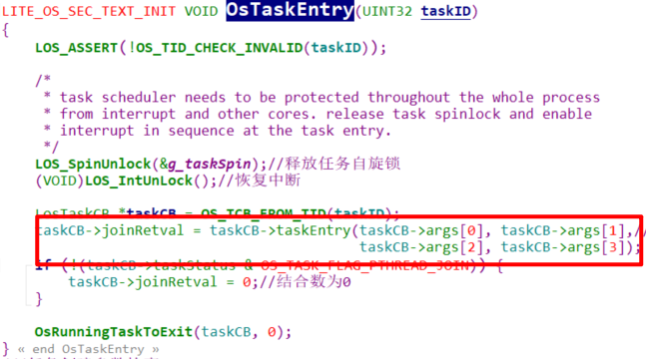
1 初始化内核栈

Slide 14
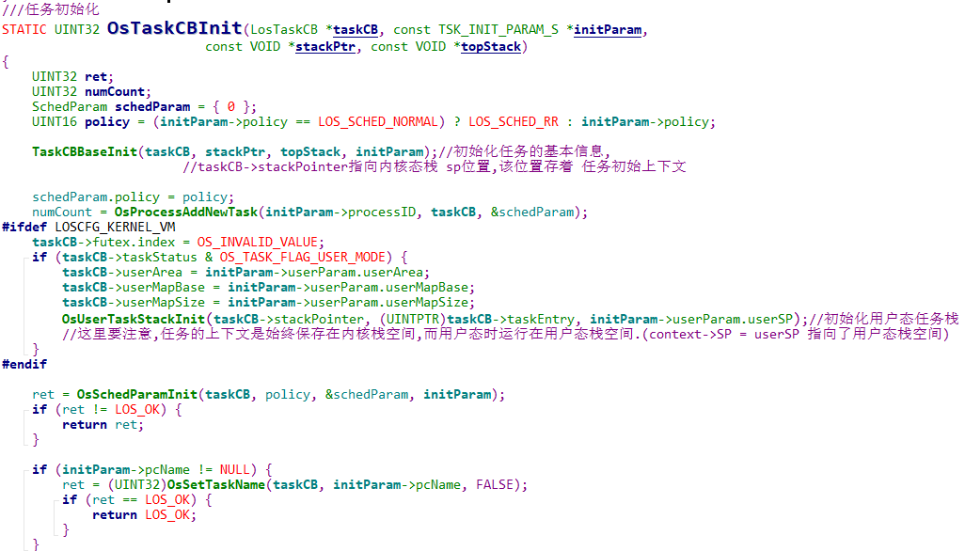
1 初始化内核栈

Slide 15
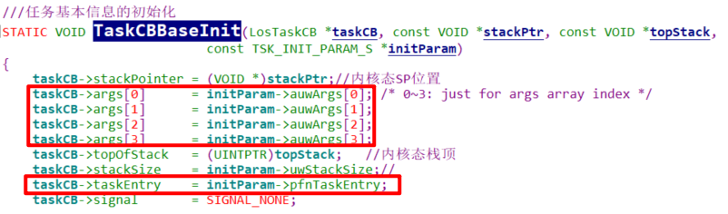
1 初始化内核栈

Slide 16
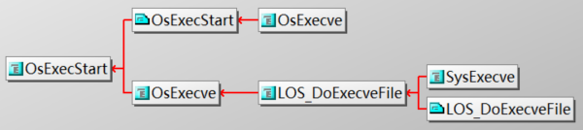
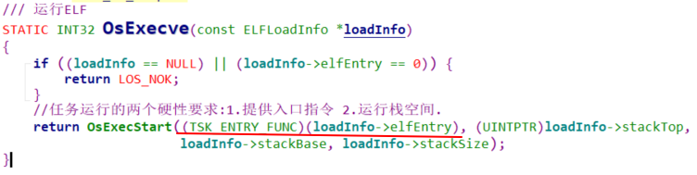
1 初始化用户栈

Slide 17
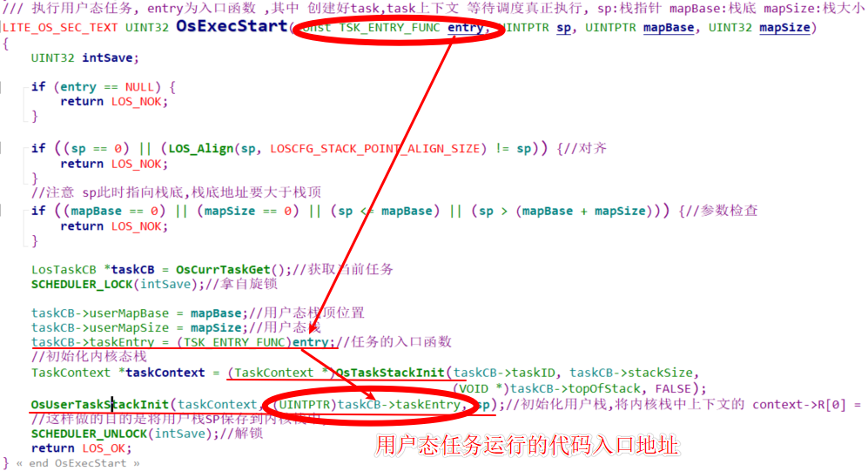
1 初始化用户栈

Slide 18
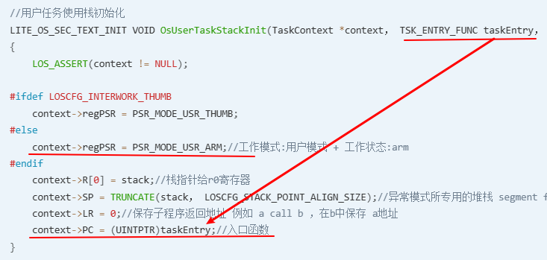
1 初始化用户栈
注意看里面的内容用户栈的初始化时修改了任务的上下文内容，任务的上下文内容是始终保存在内核栈中，注意这个不要搞混了。OsUserTaskStackInit只是修改上下文地址中的内容。 context->SP的值被修改了，这个修改意味着任务被调度后首先是恢复上下文，即要重置SP寄存器的值，SP的值将被变成context->SP，由此就指向了用户栈空间运行 context->PC也被改变了，这意味着入口地址(代码段位置)也改变了。 context->LR默认是为0，不跳转到任务地方。 在后续每次调度上下文切换过程中，context的内容将不断的变化。

Slide 19
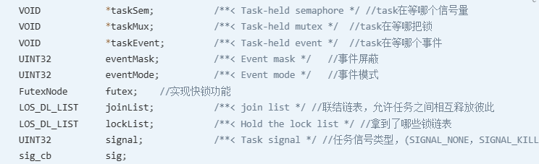
1 资源竞争/同步
资源是有限的，CPU自己也是资源，除了CPU还有其他的设备
互斥量(taskMux，futex)能解决这个问题，办事前先拿锁，拿到了锁的执行，没有拿到的就需要排队，在lockList上排队，注意lockList是个双向链表，它是内核最重要的结构体，上面挂都是等锁的任务。互斥量解决任务间资源紧张的竞争性问题。
另外一个是用于任务的同步的信号量(sig_cb)，任务和任务之间是会有关联的，现实生活中公司的A，B用户之间本身有业务往来的正常，CPU在帮B做作业的时候发现前置条件是需要A完成某项作业才能进行，这时B就需要主动让出CPU先办完A的事。信号量解决的是任务间的同步问题。

Slide 20
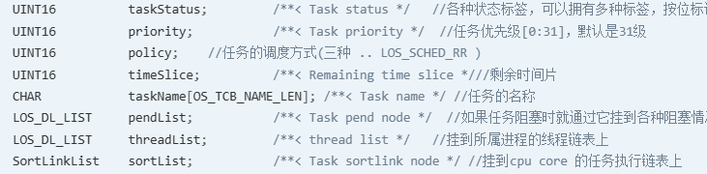
1 任务调度
前面说过了作业N多，做作业的只有几个人，单核CPU等于只有一个人干活。那要怎么分配CPU，就需要调度算法。
鸿蒙内核默认采用的是抢占式调度(policy)，就是可以插队，比优先级(priority)大小，[0，31]级，数字越大的优先级越低。
优先级为0的任务最牛！内核的任务优先级都是很高的，比如资源回收任务排第5，定时器任务排第0。用户级任务的默认优先级是28
另外任务有时间限制timeSlice，叫时间片，默认20ms，用完了会给被重置，发起重新调度，找出优先级高的执行，阻塞的任务(比如没拿到锁的，等信号量同步的，等读写消息队列的)都挂到pendList上，方便管理

Slide 21
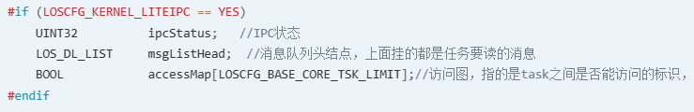
1 任务间通讯
这个很重要，解决任务间通讯问题，要知道进程负责的是资源的管理功能。就是进程并不负责内容的生产和消费，它只负责管理确保你的内容到达率和完整性。生产者和消费者始终是任务。
liteipc是鸿蒙专有的通讯消息队列实现。简单说它是基于文件的，而传统的ipc消息队列是基于内存的。

Slide 22
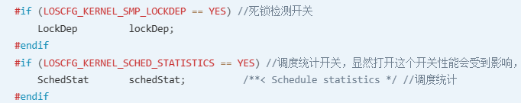
1 辅助工具
要知道任务对内核来说太重要了，是任务让CPU忙里忙外的，那中间出差错了怎么办，怎么诊断你问题出哪里了，就需要一些工具，比如死锁检测，比如占用CPU，内存监控如下：
以上就是任务的五脏六腑，看清楚它鸿蒙内核的影像会清晰很多

Slide 23
01
任务控制块
分享内容
Contents
02
任务管理
03
任务状态切换

Slide 24
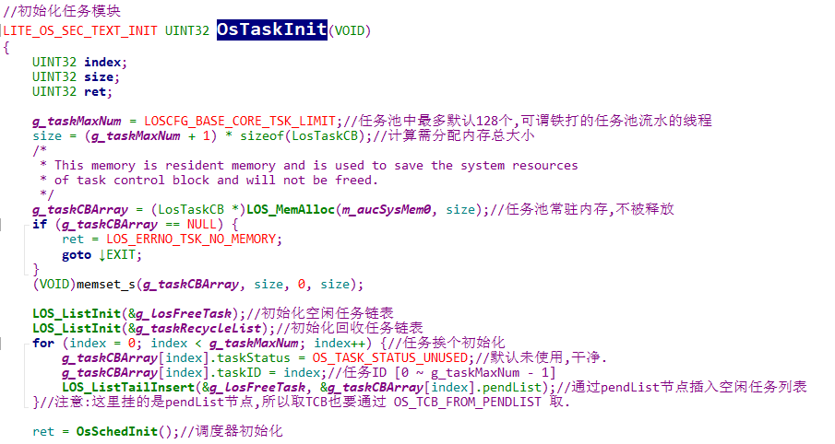
2 任务池
如此多的任务怎么管理和执行？管理靠任务池和就绪队列，执行靠调度算法。
g_taskCBArray 就是个任务池，默认创建128个任务，常驻内存，不被释放。 g_losFreeTask是空闲任务链表，想创建任务时来这里申请一个空闲任务，用完了就回收掉，继续给后面的申请使用。 g_taskRecyleList是回收任务链表，专用来回收exit 任务，任务所占资源被确认归还后被彻底删除，就像员工离职一样，得有个离职队列和流程，要归还电脑、办公用品等操作。

Slide 25
2 入队和出队
当一个任务刚刚被建立的时候，或者一个任务的时间片耗尽等情况发生时，该任务将放弃CPU的使用权，其状态由Running状态改变为Ready状态。此时需要将该任务的TaskCB插入到Liteos系统的“就绪队列”中，这个操作称为“入队”，其实现函数为HPFEnqueue。
如果一个任务由于调度器的调度（或其他原因，如收到了kill信号等），由Ready状态转换为Running状态，其TaskCB需要从Liteos的继续队列中移出，这个操作称为“出队”，其实现函数为HPFDequeue。
下面，我们首先介绍Liteos系统中“就绪队列”的数据结构，然后再介绍HPFEnqueue和HPFDequeue两个函数。

Slide 26
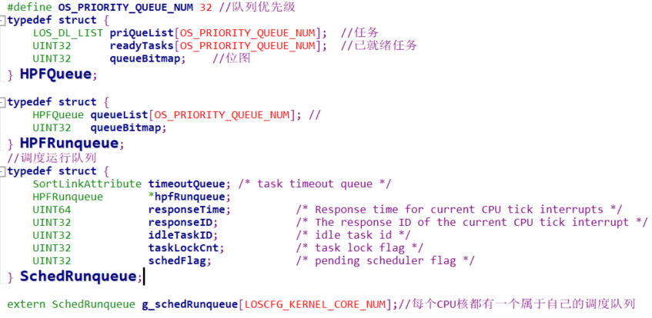
2 就绪队列的数据结构
这个Bitmap是为了进行快速判定队列中是否存在就绪的任务详见PriQueHeadInsert函数
1. 每个cpu一个SchedRunqueue类型的结构体，保存在g_schedRunqueue全局数组中。
2. SchedRunqueue结构体中的*hpfRunqueue指针指向一个HPFRunqueue类型的结构体。
3. HPFRunqueue结构体中包含一个“位图”queueBitmap，表示32个优先级中哪个的就绪队列不空，
HPFQueue类型的数组queueList的每个成员用来具体存放某个优先级的所有就绪任务。
4. 具体的，这些就绪任务被挂在HPFQueue的priQueList链表上

Slide 27
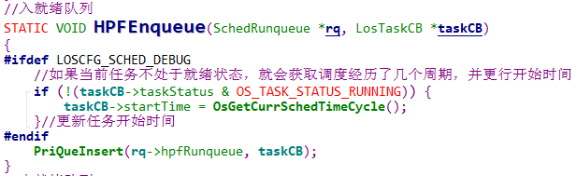
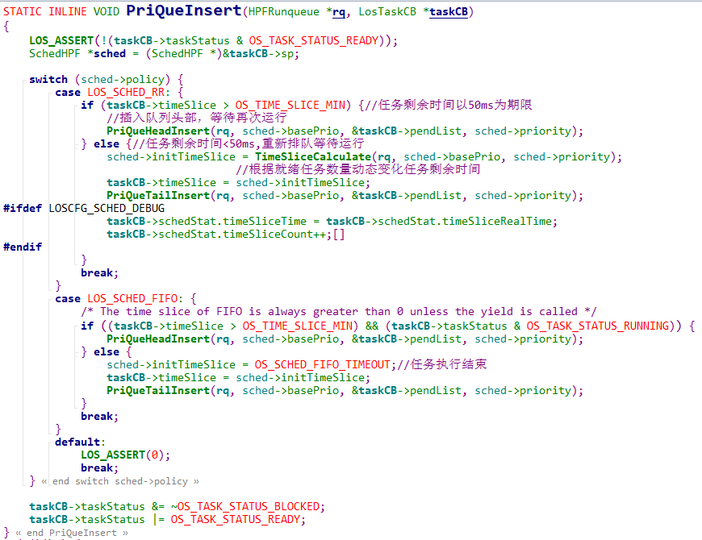
2 入队
在LOS_TaskCreate函数的最后，做了两件事：
调用HPFEnqueue函数，将刚刚建立的Task加入就绪队列
调用LOS_Schedule函数，进行任务调度

Slide 28
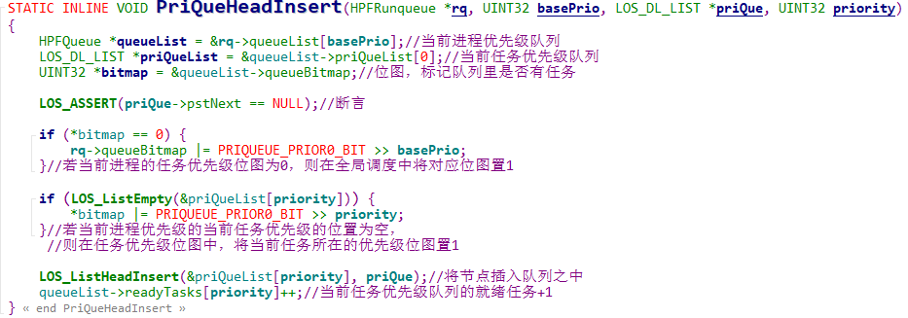
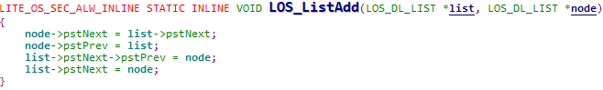
2 入队
在 LiteOS 中，任务的 base priority 是任务优先级的初始值，priority 是任务优先级的当前值。
base priority 由任务创建时指定，priority 则由任务在运行时根据其状态和其他因素进行调整。
base priority 是任务优先级的基础，priority 则是任务优先级的实际值。在任务运行时，如果高于 base priority，则 priority 将作为任务的实际优先级；如果 priority 低于 base priority，则 base priority 将作为任务的实际优先级。
由于任务刚刚创建，所以base priority和priority的值相同。
为什么需要在运行是调整任务的优先级呢？
为了解决“优先级反转”问题。参见同步与互斥章节的介绍。

Slide 29
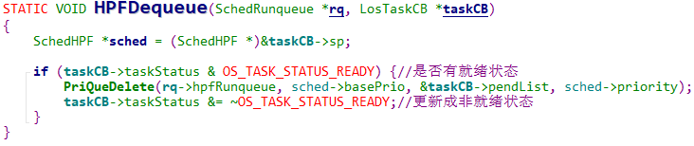
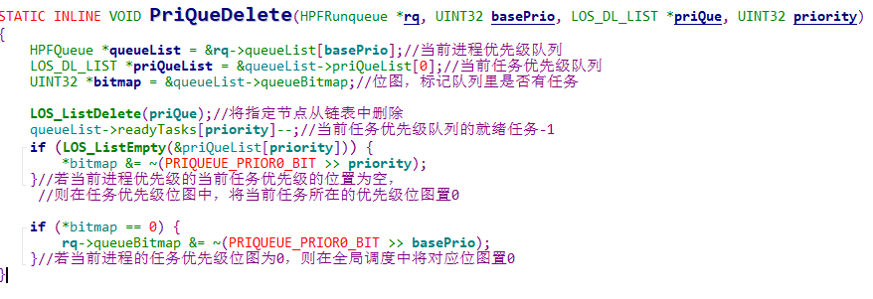
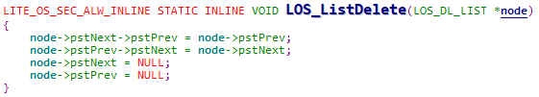
2 出队

Slide 30
01
任务控制块
分享内容
Contents
02
任务管理
03
任务状态切换

Slide 31
3 任务的状态转换
任务状态：Huawei LiteOS系统中的任务有多种运行状态。系统初始化完成后，创建的任务就可以在系统中竞争一定的资源，由内核进行调度。任务状态通常分为以下四种：
就绪（Ready）：该任务在就绪队列中，只等待CPU。
运行（Running）：该任务正在执行。
阻塞（Blocked）：该任务不在就绪队列中。包含任务被挂起（suspend状态）、任务被延时（delay状态）、任务正在等待信号量、读写队列或者等待事件等。
挂起（Suspend）：该任务被用户挂起。
退出态（Dead）：该任务运行结束，等待系统回收资源。

Slide 32
3 任务的状态转换
任务状态迁移说明：
1. 就绪态→运行态：任务创建后进入就绪态，发生任务切换时，就绪队列中最高优先级的任务被执行，从而进入运行态，但此刻该任务依旧在就绪队列中。
2. 运行态→就绪态：有更高优先级任务创建或者恢复后，会发生任务调度，此刻就绪队列中最高优先级任务变为运行态，那么原先运行的任务由运行态变为就绪态，依然在就绪队列中。
3. 运行态→阻塞态：正在运行的任务发生阻塞（延时、读信号量等）时，该任务会从就绪队列中删除，任务状态由运行态变成阻塞态，然后发生任务切换，运行就绪队列中最高优先级任务。

Slide 33
3 任务的状态转换
4. 阻塞态→就绪态：任务也有可能在就绪态时被阻塞，此时任务状态由就绪态变为阻塞态，该任务从就绪队列中删除，不会参与任务调度，直到该任务被恢复。
5 其他状态→挂起态：其他状态的任务调用挂起接口，任务状态由其他状态变为挂起态。
6. 挂起态→就绪态：挂起的任务被恢复后，此时被恢复的任务会被加入就绪队列，从而由挂起态变成就绪态；此时如果被恢复任务的优先级高于正在运行任务的优先级，则会发生任务切换，该任务由就绪态变成运行态。
7. 其他状态→退出态：运行中的任务运行结束，或调用删除接口，任务状态由其他状态变为退出态。退出态包含任务运行结束的正常退出状态以及Invalid状态。

Slide 34
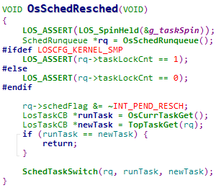
3 就绪态->运行态
LOS_Schedule->OsSchedResched
获得当前CPU的就绪队列，保存到rq指针中
获取当前正在CPU上运行的任务的TCB，保存在runTask指针中
获取当前CPU就绪队列中优先级最高的任务TCB，保存在newTask指针中
调用SchedTaskSwitch完成新旧任务的“上下文切换”。

Slide 35
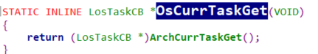
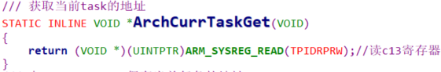
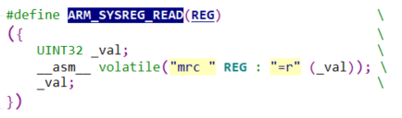
3 就绪态->运行态
OsCurrTaskGet的功能是获得正在运行任务的TCB地址。
该函数调用ArchCurrTaskGet函数，从这个函数的名称（Arch开头）可见，是一个与体系结构相关的函数。
通过ARM_SYSREG_READ宏，执行mrc汇编指令，读取c13寄存器，该寄存器中保存着当前运行任务TCB的地址。

Slide 36
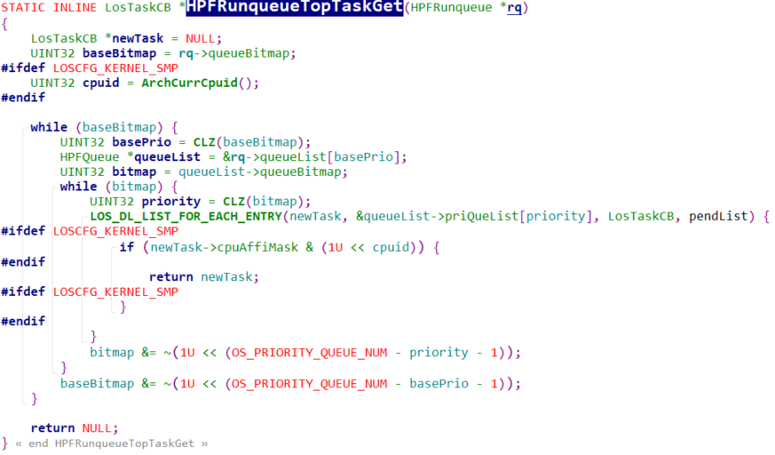
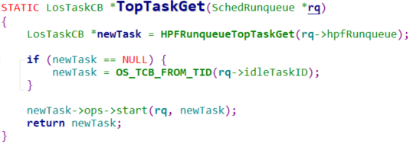
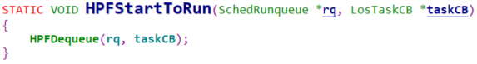
3 就绪态->运行态
HPFRunqueueTopTaskGet仅负责找到就绪队列中优先级最高的任务。主要是通过HPFRunqueue中的Bitmap，利用CLZ函数进行。
对多核情况，还要检查找到的任务与当前CPU的“亲核性”。
如果找到了新的就绪任务，则调用HPFDequeue函数将该任务从就绪队列中移除。

Slide 37
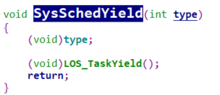
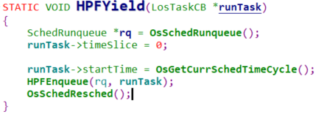
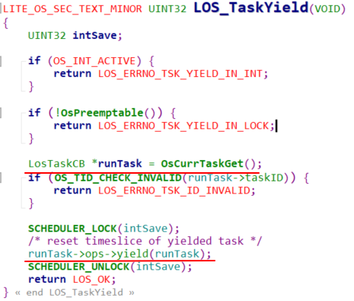
3 运行态→就绪态
yield系统调用是在很多操作系统中都存在的一种系统调用，它的作用是让当前正在执行的进程主动放弃 CPU 的使用权，让其他进程有机会执行。

Slide 38
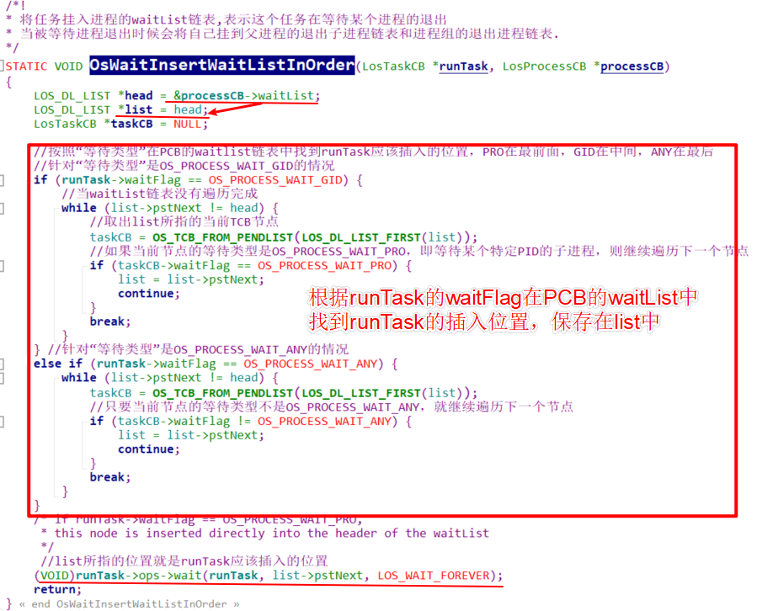
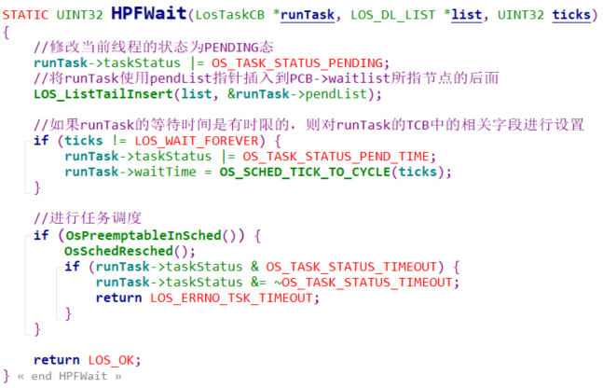
3 运行态->阻塞态
SysWaitid->LOS_Waitid->OsWait->OsWaitInsertWaitListInOrder

Slide 39
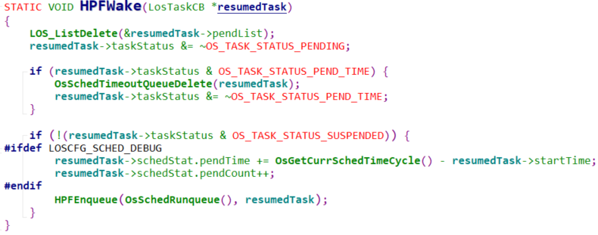
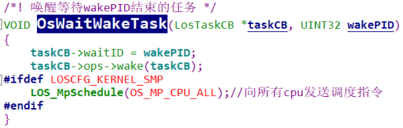
3 阻塞态→就绪态
OsProcessNaturalExit->OsWaitCheckAndWakeParentProcess->OsWaitWakeTask
首先从进程PCB的waitList中拿下被唤醒任务的TCB，然后将其加入就绪队列。

Slide 40
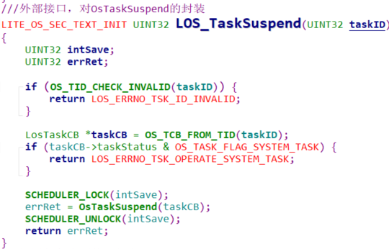
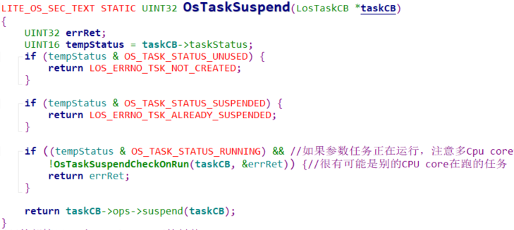
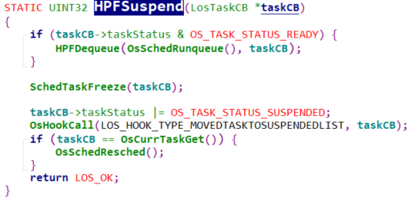
3 其他态→挂起态

Slide 41
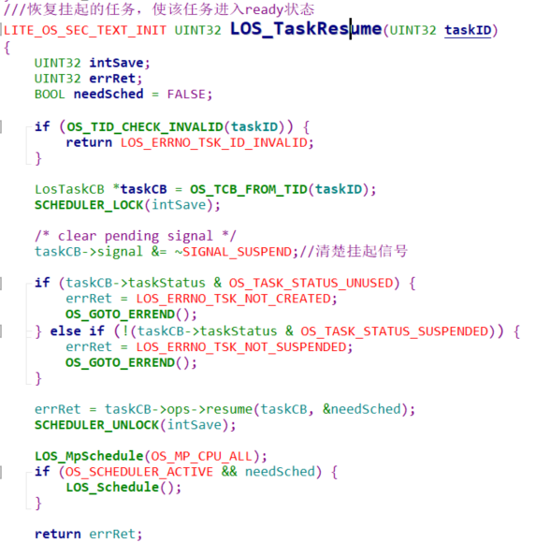
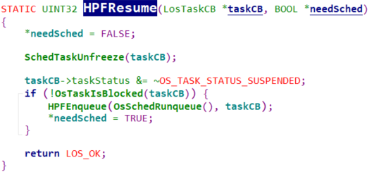
3 挂起态→就绪态
进行调度的方式有两种：
第一种是显示，即直接调用OsSchedResched函数。
第二种是设置needSched标记为True，在适当的时机调用OsSchedResched函数进行调度。

Slide 42

3 其他态→退出态
回忆“初始化内核栈”中，OsTaskEntry是内核任务的入口函数，当内核任务执行完毕后，将继续后面的执行，即运行OsRunningTaskToExit函数。此时任务由“运行态”->“退出态”。

Slide 43

3 其他态→退出态

Slide 44



3 其他态→退出态

Slide 45
谢谢

